Slide 1
Әдәби уку 2 нче сыйныф
Кошларда да кеше язмышлары...

Slide 2
Хәерле иртә!

Slide 3
Кырлар буш кала, Яңгырлар ява; Җирләр дымлана, – Бу кайчак була?

Slide 4
Тема:
Касыйм Тәхау
“Көзге урман”

Slide 5
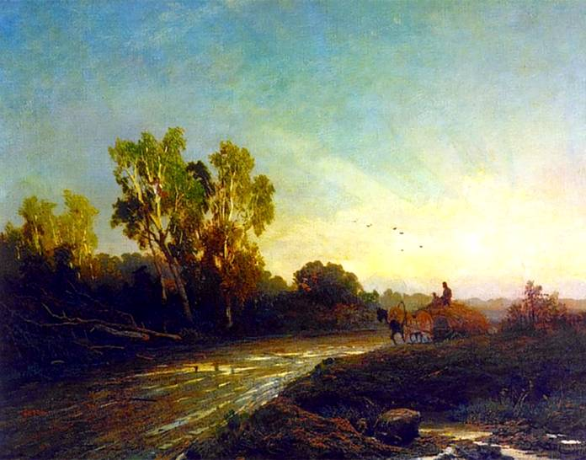

Slide 6
Йолдыз Шәрапова
Көз

Slide 7
Сүзлек эше
Сунар – ау
әбиләр чуагы – иртә көзнең кояшлы матур көннәре
гомер көзе – картлык

Slide 8
Бу хикәя нәрсә турында?

Slide 9
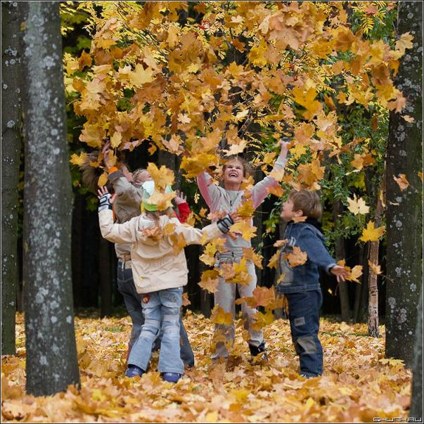

Slide 10
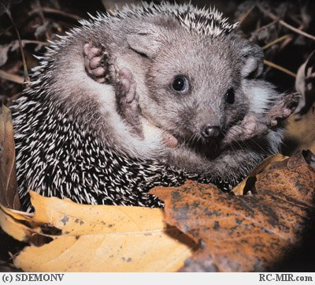

Slide 11
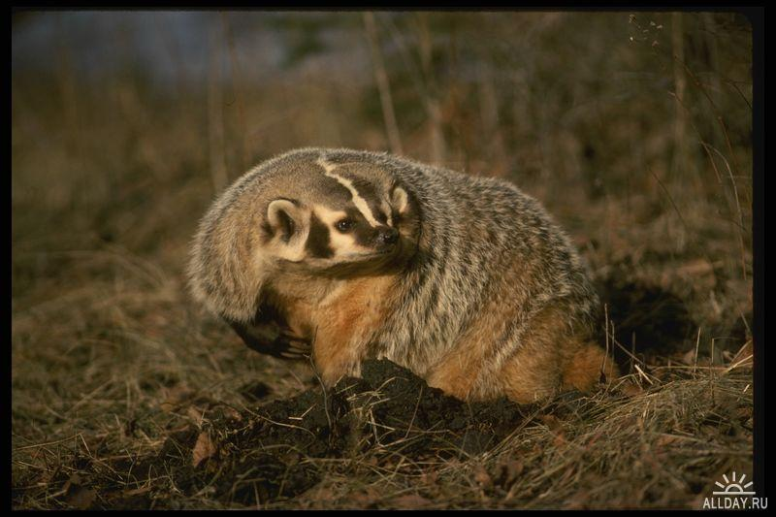

Slide 12
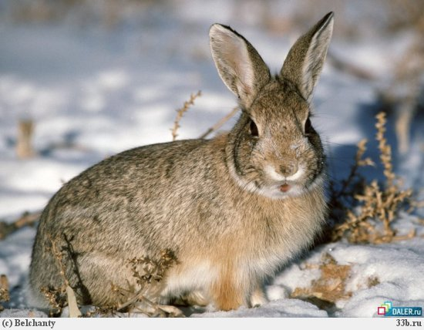

Slide 13
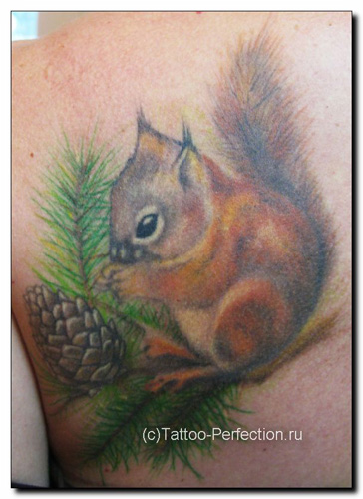

Slide 14
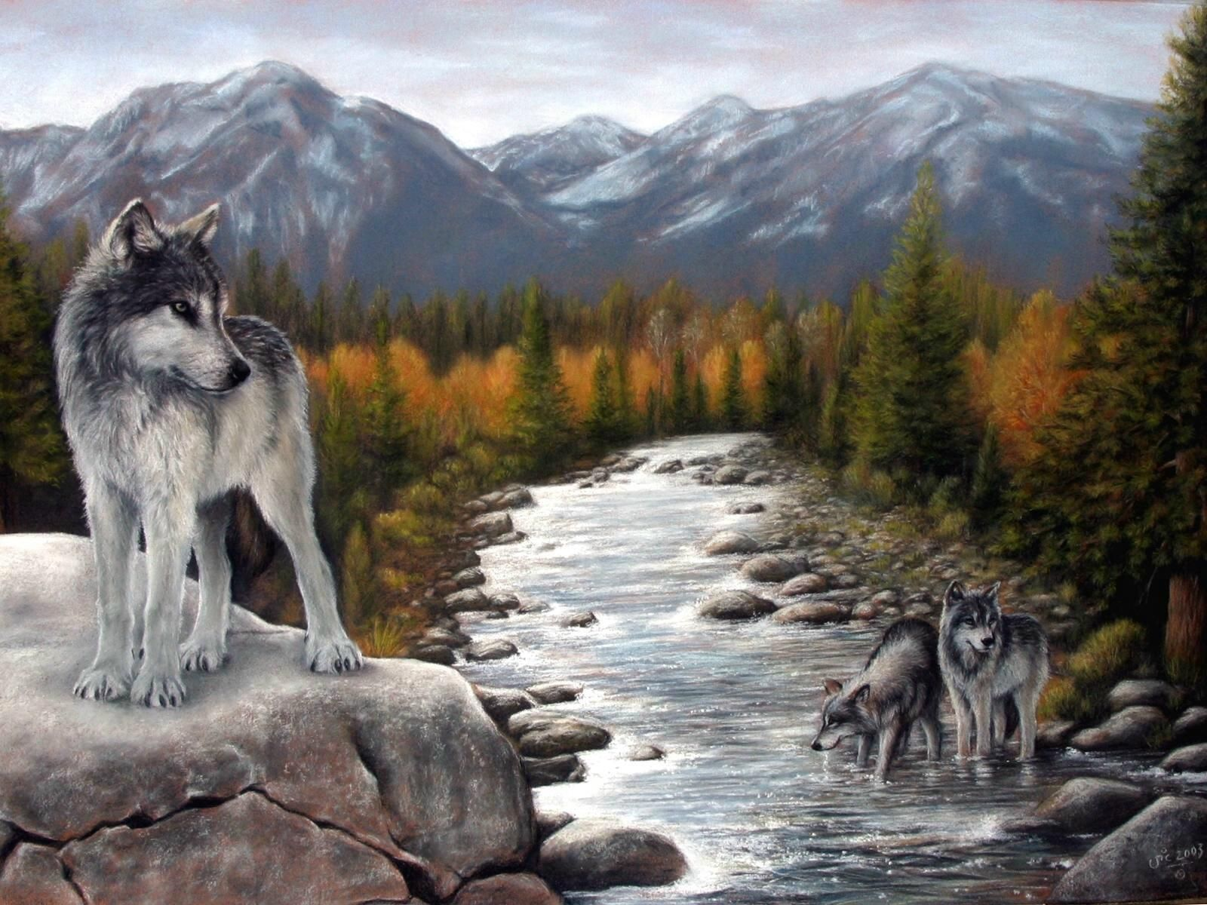

Slide 15
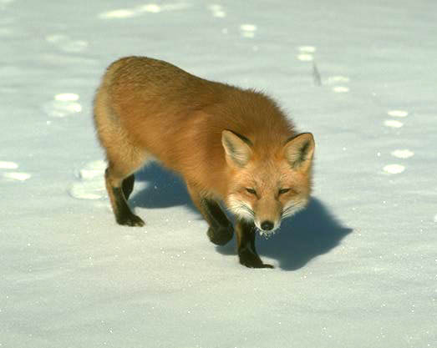

Slide 16
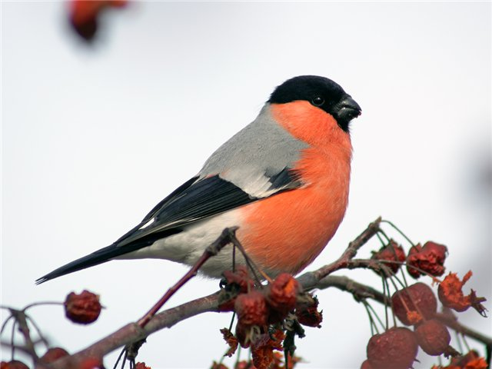
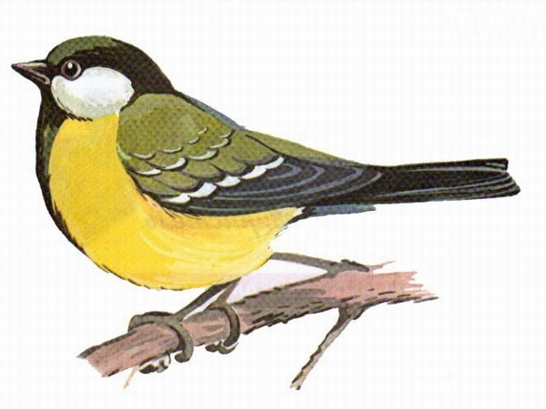

Slide 17
Язын дөньяга килә, Көзен саргаеп үлә.

Slide 18
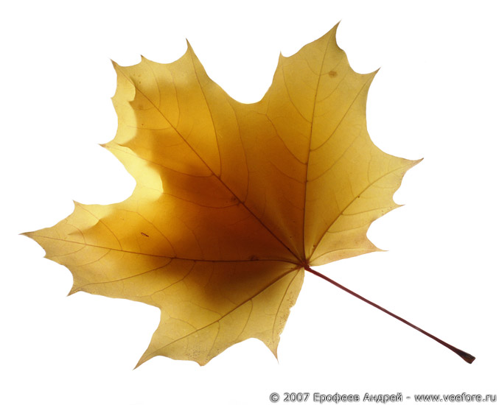

Slide 19
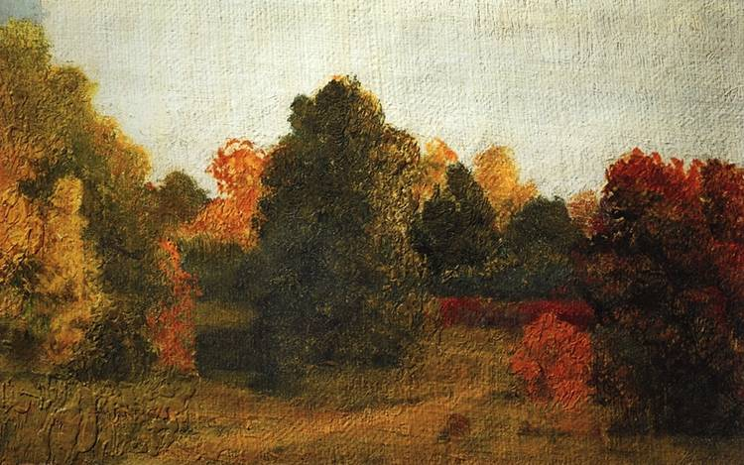

Slide 20
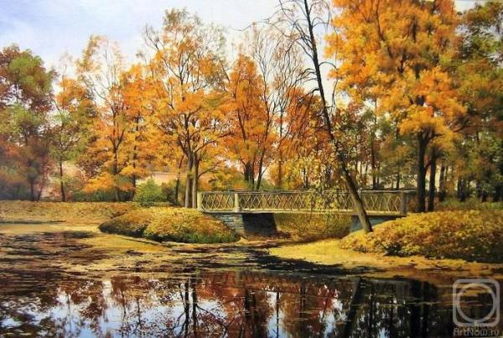

Slide 21
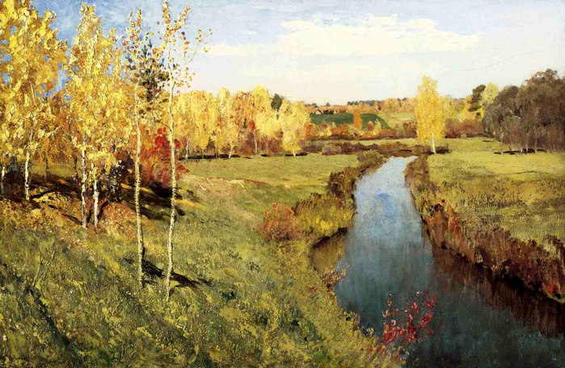

Slide 22
Бу әсәр нәрсә турында?

Slide 23
Имән
Керпе
Бурсык
Куян
Тиен
Бүреләр
Төлке
Кошлар
Җил
Автор
Укучы

Slide 24
Хикәя нәрсә турында?

Slide 25
